Slide 1

한화 타자의 팀 별 타율에 대한 그래프
20141405 최형준

Slide 2
목차
01 / Vertex
02 / Edge
03 / Data Structure
04 / Usage
05 / Extensibility
06 / Q&A

Slide 3


1
Vertex
한화를 제외한 9개의 구단
각 구단은 Vertex로
각자가 가지는 구장을 Property로 가진다.
2. 한화의 타자들
한화의 모든 타자는 Vertex로
본인의 평균 타율
평균 출루율
등번호
다음 타자의 번호
등을 Property로 가진다.

Slide 4








2
Edge
구단과 선수와의 관계
1. 선수와 구단과의
Edge는 방향성을 가진다.
2. 각 Edge는
해당 구단에 대한 타자의
타율을 Weight 로 가진다.
3. 선수로부터 구단을 향하는
Edge는 홈구장에서의
선수의 타율이다.
4. 구단으로부터 선수를
향하는 Edge는 구단의 구장
에서 선수의 타율이다.

Slide 5








2
Edge
선수와 선수와의 관계
1. 선수와 선수와의
Edge는 방향성을 가진다.
2. 선수와 선수와의 Edge는
선발 타자 9명에 따라
계속해서 변경된다.
3. 선수와 선수와의 Edge는
이전 타석 타자의 출루율
혹은 타율을 Weight로 가진다.

Slide 6
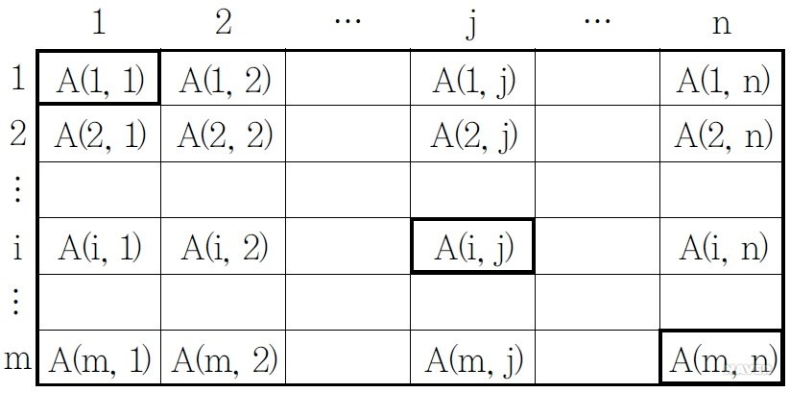
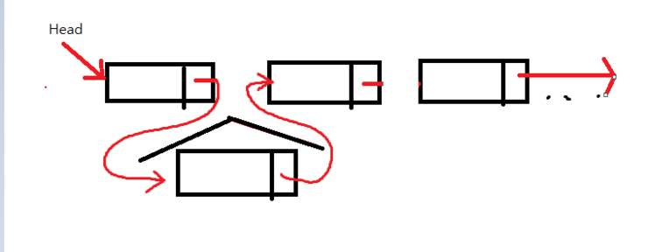
3
Data Structure
1. 선수와 구단과의 Edge를
표현할 때에 사용할
Data Structrue는
선수(m)X 구단 수(n) 크기의
2차원 배열을 사용할 것이다.
2. 선수와 선수와의 관계를
표현할 때에는
양방향 Linked List
를 사용할 것이다.

Slide 7
4
Usage
선수와 구단과의 관계를 통해
해당 구단과의 경기에서의
한화 타자의 평균 타율을
구해낼 수 있다.

Slide 8
4
Usage
한화 선발 타자들의
해당 구단에 대한 출루율,
타율, 장타율이나 홈런 타수 등을 이용하여 타점을 예상할 수 있다.
선발 타석에 있지만 타수가 매우 적은 선수인 경우 평균 타율 및 출루율로 계산한다.

Slide 9


5
Extensibility
해당 경기 선발 투수와의
평균 타율,출루율을 통해
더 정확한 예상 타점 및 타율
을 계산할 수 있다.

Slide 10
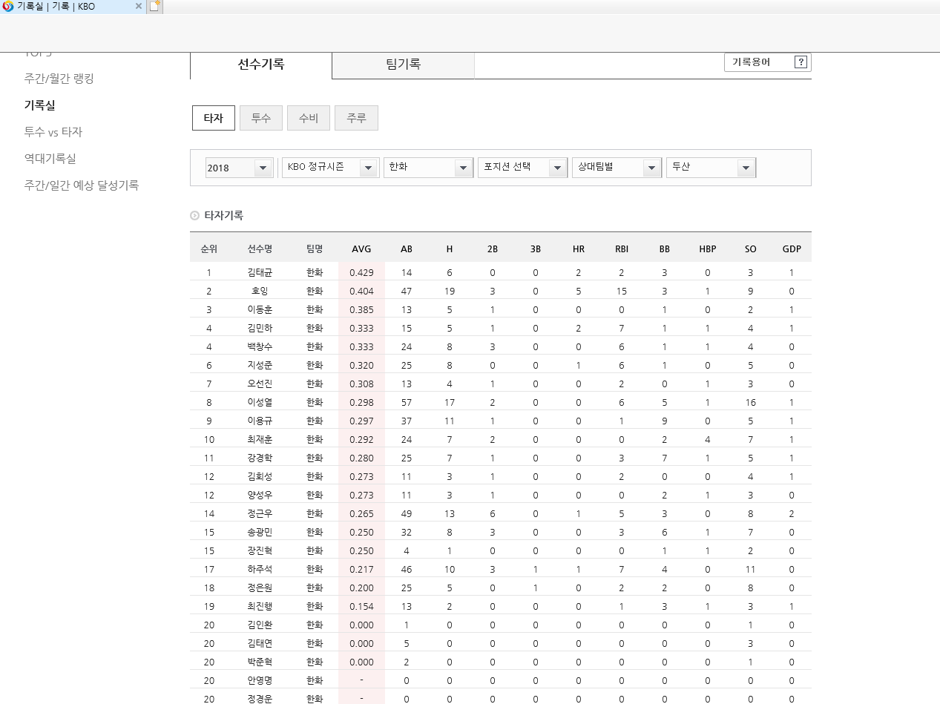
참조 사이트
KBO 공식 홈페이지 기록실https://www.koreabaseball.com/Record/Player/HitterBasic

Slide 11
Q&A

